Slide 1


Slide 2


Slide 3

LIÇÃO
8

Slide 4

INTRODUÇÃO:
Col. 3:5-7; Apo. 22:12-15

Slide 5
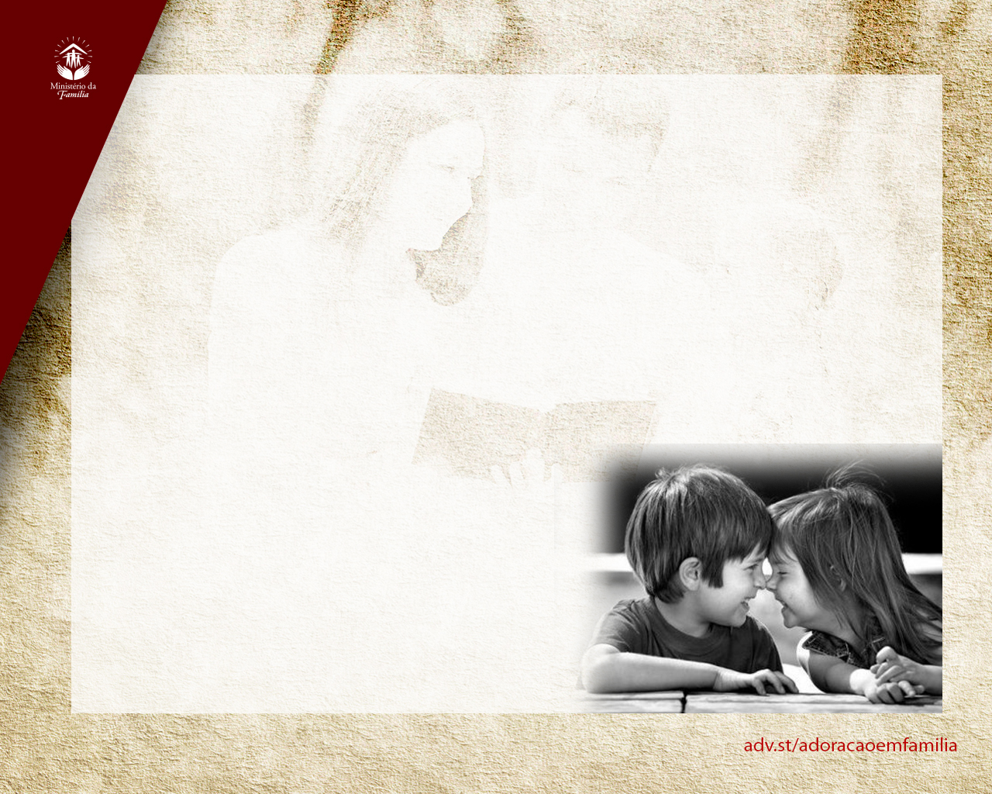
1
Qual é o conselho de Deus para pais cujos filhos juvenis pensam estar apaixonados? 160:6
As afeições juvenis devem ser ________________, até chegar o período em que a idade suficiente e a experiência tornarão honrosa e segura a sua manifestação.
REFREADAS

Slide 6

2
Que consequências terão a sensualidade e as práticas vis dentro do casamento? 162:5
Deus jamais pretendeu que o casamento acobertasse a multidão de pecados que se praticam. A sensualidade e práticas vis, na relação matrimonial, estão iniciando a mente e o gosto moral, em práticas __________________, fora da relação matrimonial.
DESMORALIZADORAS

Slide 7

3
Que prejuízo espiritual também trará o excesso sexual no casamento? 163:1
O excesso sexual é meio eficaz para destruir o amor aos exercícios _________________; tirará do cérebro a substância necessária para nutrir o organismo, vindo positivamente a debilitar a vitalidade.
DEVOCIONAIS

Slide 8
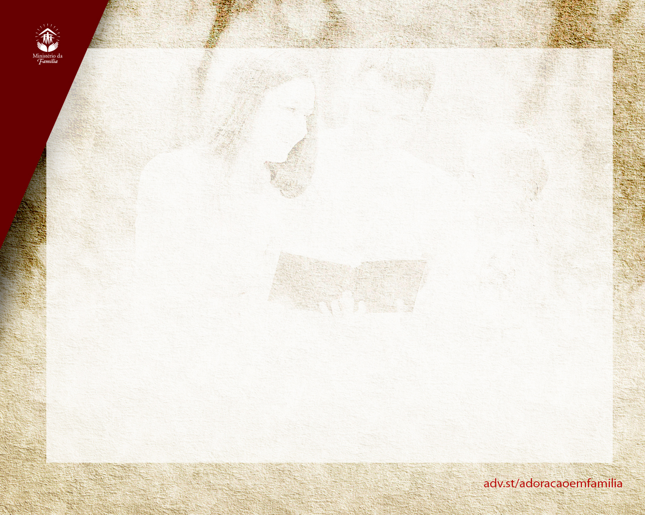
4
Que princípio espiritual pode ser aplicado tanto para a santificação quanto para a impiedade? 164:2
CONTEMPLAÇÃO
Pela _____________________, somos transformados. Embora formado segundo a imagem do seu Criador, o ser humano pode de tal maneira educar sua mente que o pecado por ele outrora aborrecido, se torne um prazer. Deixando de vigiar e orar; deixa de guardar a cidadela - o – coração - e empenha-se no pecado e crime. A mente é degradada, e é impossível elevá-la da corrupção, enquanto está sendo educada para escravizar as faculdades morais e intelectuais, e levá-las em sujeição a paixões grosseiras.

Slide 9
5
O que acontece com quem abriga pensamentos poluídos? 165:4
Pensamentos poluídos abrigados, tornam-se hábito, e a alma se polui e se corrompe. Uma vez praticado um ato errado, faz-se uma mancha que coisa alguma pode apagar senão o sangue de Cristo; e se o hábito não é abandonado com firme resolução, ________________ a alma, e as torrentes que saem dessa fonte poluída, passam a corromper outros. Sua influência é uma desgraça. Deus certamente destruirá todos os que continuarem essa obra. ...
CORROMPE-SE

Slide 10
6
O que devem fazer aqueles que não querem ser presas de Satanás? 166:3
Os que não querem cair presa dos enganos de Satanás, devem guardar bem as vias de acesso à mente; devem _______________ ler, ver ou ouvir tudo quanto sugira pensamentos impuros. Não devem permitir que a mente se demore ao acaso em cada assunto que o inimigo possa sugerir. O coração deve ser fielmente guardado, pois de outra maneira os males externos despertarão os internos, e a pessoa vagará em trevas.
EVITAR

Slide 11
7
Como age a pornografia para afastar a alguém de Deus? 166:7
A concupiscência dos olhos e as paixões corruptas são despertadas pela contemplação e pela leitura. ... O espírito se compraz em contemplar cenas que despertam as mais baixas e vis paixões. Essas desprezíveis imagens, vistas através de uma imaginação deturpada, __________________ ... Então se seguem pecados e crimes que arrastam os seres formados a imagem de Deus ao baixo nível dos animais, mergulhando-os afinal na perdição. Abstenham-se de ler e ver coisas que inspirem pensamentos impuros...
CORROMPEM

Slide 12
8
Qual é o resultado certo da masturbação, a não ser que seja abandonada? 167:3
Muitos professos cristãos se acham tão embotados pela mesma prática, que suas sensibilidades morais não podem ser despertadas para compreender que isso é pecado, e que se nessa prática continuam, os seguros resultados serão completa ________________ do corpo e da mente. O homem, o ser mais nobre da Terra, formado à imagem de Deus, transforma-se num animal! Torna-se grosseiro e corrupto.
RUÍNA

Slide 13
“... quando ao caráter falta pureza, quando o pecado se tornou parte do caráter, há um poder enfeitiçante, comparável à taça de licor intoxicante. O poder do domínio próprio e da razão é superado por práticas que mancham o ser todo; e se essas práticas pecaminosas são continuadas, o cérebro se enfraquece, enferma e perde o equilíbrio.”
Mente, Caráter e Personalidade, pág. 165

Slide 14
Atividade do dia: Reflita sobre a sua conduta sexual. Ore fervorosamente pedindo perdão por alguma falta e clame ao Senhor por pureza moral em sua vida.

